Slide 1
28 中国国际救援队，真棒！

Slide 2
目标一 :
读课文，画出好词，解释不懂或难理解的字词。能找出本课的近义词、反义词、多音字、多义词、词语搭配、重点词语。

Slide 3
倒塌 废墟 搜索 缝隙
范围 地震 挣扎 遐迩
腐烂 弥漫 倒塌 协助

Slide 4
我会多音字
载（读第四声时)满载而归 怨声载道；（读第三声时)千载难逢
近义词
救援—救助 祝愿—祝福 搜索—搜寻 称赞—称颂
反义词
迅速—缓慢 悲惨—幸福 严重—轻微 圆满—欠缺

Slide 5
词语搭配
（ ）战斗 （ ）原则
（ ）的救援 （ ）的劳动 （ ）的局势 （ ）的心情
多义词
困难：（1）事情复杂，阻碍多。例句：这件事情做起来很困难。（2）穷困，不好过。例句：他的家庭生活很困难。
重点词语
悲惨 弥漫 困难 缝隙 挣扎 闻名遐迩

Slide 6
重点词
严重:程度深；影响大。
悲惨:处境或遭遇极其痛苦、令人伤心。
弥漫:（烟尘、雾气、水等）充满,布满。
腐烂:机体由于微生物的滋生而被破坏。
余震:大地震之后紧跟着发生的小地震。
较大的余震也能造成破坏。

Slide 7
搜索:仔细寻找（隐藏的人或东西）
缝隙:裂开或自然露出的空处。
废墟:城市、村庄遭受破坏或灾害后变成的荒凉地方。
交口称赞:异口同声的称赞。
下落不明:寻找中的人或物所在的地方不明确。
协助:帮助；辅助。
遐迩：远近。
闻名遐迩:指名气大。

Slide 8
目标二：
介绍课文相关资料（地震、阿尔及利亚地震、中国国际救援队、国际主义精神等）
课文讲了一件什么事情？

Slide 9
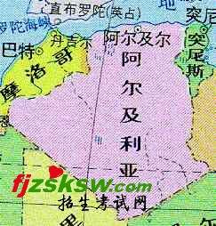
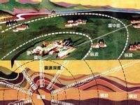
阿尔及利亚: 位于非洲西北部。
地震：又称地动、地振动，是地壳快速释放能量过程中造成振动，期间会产生地震波的一种自然现象。

Slide 10
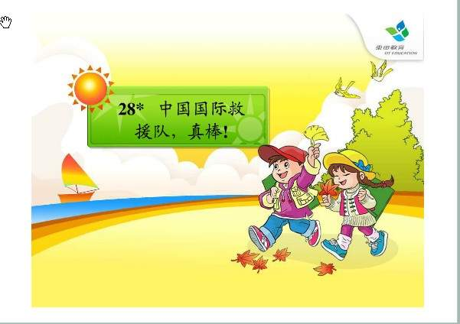
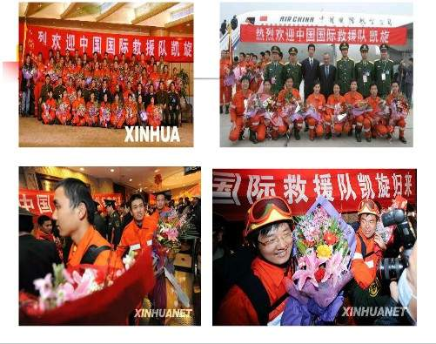
国际主义精神

Slide 11
这篇课文讲了一件什么事？
一、首先写了阿尔及利亚人民对中国的祝愿。
二、通过详细救援过程，充分展现了救援队 出色表现。
三、写中国国际救援队完成任务，载誉而归。

Slide 12
目标三：
一边读一边画出给你留下深刻印象或令你感动的语句相关的语句。
中国国际救援队棒在哪里呢？
你能结合课文有关词句说说吗？

Slide 13
目标四：
体会通过环境描写突出中心思想的写法，带着对中国国际救援队的敬佩赞誉之情再读课文。

Slide 14
老师寄语：
通过这节的学习，相信大家都很敬佩救援队的队员们，在生活和学习中，我们也要尽自己最大的能力去帮助有需要的人。

